Slide 1


Slide 2


MOVILIZACION ACADEMICA PERU 2016COMO OPCIÓN DE GRADO I, II O III.
MAYO 29 A JUNIO 05 DE 2016

Slide 3

REQUISITOS
Contar con un promedio igual o superior a 3.5 (Acumulado carrera)
Estar cursando entre segundo y décimo semestre
No tener sanciones disciplinarias
Vicerrectoría de Relaciones Internacionales
Notes:
Tiquetes aéreos Bogotá – La Habana – Bogotá.
• Alojamiento del 24 al 31 de Mayo, de acuerdo a lo especificado en el itinerario.
• Desayuno y cena durante todos los días de estadía en Cuba.
• Traslados aeropuerto – Hotel -Aeropuerto.
• Visita Varadero
• Traslados Internos a cada una de las ciudades.
• Tarjeta visa de turismo.
• Tarjeta de asistencia médica internacional. (Anexo cobertura)
• 1 Tour Conductor por cada 18 estudiantes confirmados
• 1 Representante de Orange Travel SAS por cada 18 estudiantes confirmados (Únicamente asume impuestos y tasas del tiquete)
• Kit de Viaje (Tiquete aéreo, tarjeta de asistencia, escarapela de participación, cuaderno y bolígrafo)
• Fotografías digitales

Slide 4

ITINERARIO
29 DE MAYO | 30 DE MAYO | 31 DE MAYO | 01 DE JUNIO
Inicio de viaje 2:00 | Desayuno Hotel | Desayuno Hotel | Check-out Hotel 06:00
 | 07:00 | 07:00
Registro Aeropuerto 02:15 | Traslados Hotel Clase Turista- Universidad Ricardo Palma | Traslados Hotel Clase Turista- Universidad Ricardo Palma | Traslados Hotel - Aeropuerto 06:30
Vuelo BOG-LIM 04:15 -07:20 | Desarrollo I Seminario De Patrimonio Y Gastronomía 07:30 | Desarrollo I Seminario De Patrimonio Y Gastronomía 07:30 | Registro En El Vuelo 07:00
Traslado Aeropuerto- Hotel 08:00 | Almuerzo 13:02 | Almuerzo 13:02 | Vuelo LIM-CUZ 09:00-10:20
Desayuno 19:00 |  |  | Tour Valle Sagrado: Cusco – Ollantaytambo: Visitaremos Pisac, El Mercado 11:00
Check-in Hotel 09:30 | Desarrollo I Seminario De Patrimonio Y Gastronomía 14:00 | Desarrollo I Seminario De Patrimonio Y Gastronomía 14:00 | Traslado Férreo Ollantaytambo – Aguas Calientes 19:00
City Tour Centro Histórico Parque De La Reserva Y Sector Moderno De La Capital Peruana (Almuerzo Incluido) | Traslados Evento - Hotel Clase Turista | Traslados Evento - Hotel Clase Turista | Check In Hostal Clase Turista Aguas Calientes 21:00
10:00 | 18:00 | 18:00
Caminata Sector Miraflores Y Larcomar 17:00 | Cena 19:00 | Cena 19:00 | Cena 19:01
Cena 19:00
Vicerrectoría de Relaciones Internacionales

Slide 5
ITINERARIO
02 DE JUNIO | 3 DE JUNIO | 4 DE JUNIO | 5 DE JUNIO
Desayuno 05:30 | Check Out 5:00:00 | Desayuno Hotel 07:00 | Check-out Hotel Clase Turista Puno 05:15
Desplazamiento Machu Picchu Y Huayna Picchu 06:00 | Traslado Férreo Aguas Calientes-Ollantaytambo 5:35 | Salida A La Pesca, Demostración De Corte De Totora, Vestimenta De Traje Típico E Intercambio Cultural 07:30
Visita Machu Picchu Y Huayna Picchu | Desayuno 08:00 | Almuerzo Con Presentación En Casa De Una Familia Local. 13:00 | Traslado Puno - Aeropuerto Juliaca 05:30
13:00 Almuerzo (No Incluido) |  | Viaje De Retorno En Lancha A Motor Al Puerto De Puno. 14:30 | Registro En El Vuelo 06:15
Tarde En Santuario Machu Picchu | Tour Ruta Del Sol: Ollantaytambo – Puno (Incluye Almuerzo, Guía, Bebidas Frías Y Calientes, Entradas Sitios De Interés) 08:30 | Traslado Puerto – Hotel Clase Turista Puno 17:00 | Vuelo JUL-LIM 07:40-09:20
Traslado Aguas Calientes | Traslado Fluvial (Lancha) Hacia La Isla De Los Uros. 20:00
 |  |  | Registro De Vuelo Internacional 10:40
Visita Centro Histórico Aguas Calientes | Check IN Hotel Uros Khantati 21:00 | Cena 19:00 | Vuelo LIM-BOG 12:40-15:50
Caminata Sector Miraflores Y Larcomar 17:00 | Cena 21:30 |  | Fin De Los Servicios 16:00
Cena 19:00
Caminata Sector Miraflores Y Larcomar 17:00
Cena 19:00
Oficina de Relaciones Internacionales
Vicerrectoría de Relaciones Internacionales

Slide 6
INCLUYE
Tiquetes Aéreos Internacionales
Bogotá – Lima – Bogotá.
Tiquetes Aéreos Interno
Tiquetes Aéreos Lima – Cusco
Tiquetes Aéreos Juliaca – Lima
Traslados Internos
Traslados Terrestre Cusco-Puno
Traslados Ferreo Ollantaitambo – Aguas Calientes - Cusco
Alimentación Descrita En El Plan
Alojamiento Del 29 De Mayo Al 05 De Junio, Hotel Clase Turista.
Tarjeta De Asistencia Médica Internacional. (Anexo Cobertura)
1 Tour Conductor Por Cada 20 Estudiantes Confirmados (Únicamente
Asume Impuestos Y Tasas Del Tiquete)
1 Representante De Orange Travel Sas Por Cada 18 Estudiantes
Confirmados
Kit De Viaje (Tiquete Aéreo, Tarjeta De Asistencia, Escarapela De
Participación, Cuaderno Y Bolígrafo)
Fotografías Digitales
Oficina de Relaciones Internacionales
Vicerrectoría de Relaciones Internacionales
Notes:
Tiquetes aéreos Bogotá – La Habana – Bogotá.
• Alojamiento del 24 al 31 de Mayo, de acuerdo a lo especificado en el itinerario.
• Desayuno y cena durante todos los días de estadía en Cuba.
• Traslados aeropuerto – Hotel -Aeropuerto.
• Visita Varadero
• Traslados Internos a cada una de las ciudades.
• Tarjeta visa de turismo.
• Tarjeta de asistencia médica internacional. (Anexo cobertura)
• 1 Tour Conductor por cada 18 estudiantes confirmados
• 1 Representante de Orange Travel SAS por cada 18 estudiantes confirmados (Únicamente asume impuestos y tasas del tiquete)
• Kit de Viaje (Tiquete aéreo, tarjeta de asistencia, escarapela de participación, cuaderno y bolígrafo)
• Fotografías digitales

Slide 7
NO INCLUYE
Gastos No Especificados
Gastos Personales
2% Fee Bancario
Vicerrectoría de Relaciones Internacionales
Notes:
Tiquetes aéreos Bogotá – La Habana – Bogotá.
• Alojamiento del 24 al 31 de Mayo, de acuerdo a lo especificado en el itinerario.
• Desayuno y cena durante todos los días de estadía en Cuba.
• Traslados aeropuerto – Hotel -Aeropuerto.
• Visita Varadero
• Traslados Internos a cada una de las ciudades.
• Tarjeta visa de turismo.
• Tarjeta de asistencia médica internacional. (Anexo cobertura)
• 1 Tour Conductor por cada 18 estudiantes confirmados
• 1 Representante de Orange Travel SAS por cada 18 estudiantes confirmados (Únicamente asume impuestos y tasas del tiquete)
• Kit de Viaje (Tiquete aéreo, tarjeta de asistencia, escarapela de participación, cuaderno y bolígrafo)
• Fotografías digitales

Slide 8
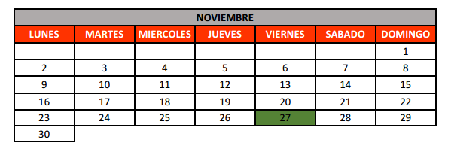
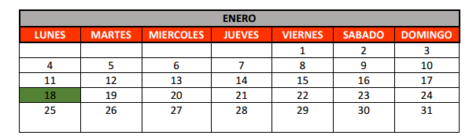
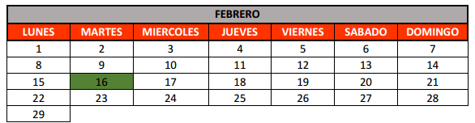
FECHAS IMPORTANTES
Vicerrectoría de Relaciones Internacionales

Slide 9
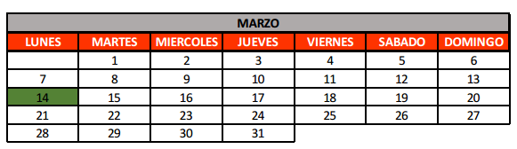
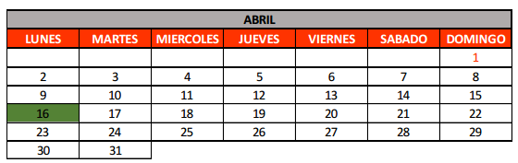
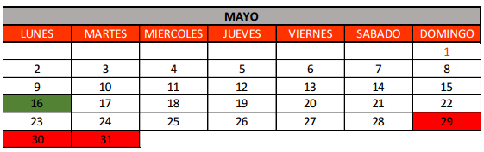
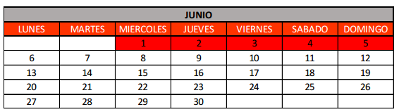
FECHAS IMPORTANTES
Oficina de Relaciones Internacionales
Vicerrectoría de Relaciones Internacionales

Slide 10

COSTOS MOVILIDAD
Valor por estudiante en dólares liquidado a la TRM del día.
Valor Por Estudiante En Dólares Para las actividades académicas a desarrollarse en la Universidad Ricardo Palma se estima un valor de $30 USD por concepto de suministros, no incluidos en la propuesta
El alojamiento individual aplica únicamente para la ciudad de Lima
Tarifa sujetas a disponibilidad
Vicerrectoría de Relaciones Internacionales

Slide 11
CONFIRMACIÓN
Firma contrato estudiante – Orange Travel SAS
Entrega original de la consignación oficina Orange Travel Sede Principal CUN. (estudiantes de las regionales deben entregar el original en la sede)
Enviar al correo internacionalizacion@cun.edu.co los siguientes documentos:
Consignación, indicando el nombre, documento, teléfono y semestre al igual enviar carné, pasaporte y cedula.
FECHAS DE PAGO
Primer abono: Hasta el 27 de Noviembre del 2015 se debe realizar un anticipo correspondiente al del 15% del total de contrato
Acomodación Sencilla: USD 270 No Reembolsable Abono en pesos liquidado a la TRM del día.
Acomodación Doble: USD 249 No Reembolsable Abono en pesos liquidado a la TRM del día
Acomodación Triple: USD 246 No Reembolsable Abono en pesos liquidado a la TRM del día
Segundo abono: Hasta el 18 de Enero de 2016 se debe realizar un anticipo correspondiente al 15 %
Acomodación Sencilla: USD 270 Abono en pesos liquidado a la TRM del día.
Acomodación Doble: USD 249 Abono en pesos liquidado a la TRM del día
Acomodación Triple: USD 246 Abono en pesos liquidado a la TRM del día
Vicerrectoría de Relaciones Internacionales

Slide 12
FECHAS DE PAGO
Tercero abono: Hasta el 16 de Febrero de 2016 se debe realizar un anticipo correspondiente al 25%
Acomodación Sencilla: USD 450Abono en pesos liquidado a la TRM del día.
Acomodación Doble: USD 416 Abono en pesos liquidado a la TRM del día
Acomodación Triple: USD 411 Abono en pesos liquidado a la TRM del día
Cuarto abono: Hasta el 14 de Marzo de 2016 se debe realizar un anticipo correspondiente al 15%
Acomodación Sencilla: USD 270 Abono en pesos liquidado a la TRM del día.
Acomodación Doble: USD 249 Abono en pesos liquidado a la TRM del día
Acomodación Triple: USD 246 Abono en pesos liquidado a la TRM del día
Quinto abono: Hasta el 16 de Abril de 2016 se debe realizar un anticipo correspondiente al 15%
Acomodación Sencilla: USD 270 Abono en pesos liquidado a la TRM del día.
Acomodación Doble: USD 249 Abono en pesos liquidado a la TRM del día
Acomodación Triple: USD 246 Abono en pesos liquidado a la TRM del día
Sexto abono: Hasta el 16 de Mayo el saldo del contrato, correspondiente al 15% debe cancelarse antes de 04 de Mayo de 2016.
Acomodación Sencilla: USD 270 Abono en pesos liquidado a la TRM del día.
Acomodación Doble: USD 249 Abono en pesos liquidado a la TRM del día
Acomodación Triple: USD 246 Abono en pesos liquidado a la TRM del día
Oficina de Relaciones Internacionales
Vicerrectoría de Relaciones Internacionales

Slide 13
FORMAS DE PAGO
Transferencia bancaria o Consignación: Cuenta Corriente del Banco de Bogotá 208022665 Nit 900.664.689 – 8
Tarjeta débito o crédito: en nuestra oficina ubicada en la sede principal (Calle 12 B No 4 -79) *** 4% Costo adicional.
Cheque de Gerencia; dirigido a Orange Travel S.A.S.
TERMINOS Y CONDICIONES
• La cancelación de cupos aéreos genera penalizaciones así: El 50% si se hace entre 59 y 30 días antes del viaje.
• La cancelación de cupos aéreos genera penalizaciones así: El 80% si se hace entre 29 y 15 días antes del viaje.
• La cancelación de cupos aéreos genera penalizaciones así: El 100% si se hace entre 14 y 0 días antes del viaje.
• Cambio de nombres luego de dar la lista de pasajeros se aplica la penalidad cobrada por la aerolínea, tal cual la aerolínea la facture, sin perjuicio del cobro de sobre tarifa adicional si esta cambia. (Nota: 20 días antes del viaje no es posible hacer cambios de Nombre).
• Cobro de penalidad del 100% por No Show (no presentación) de servicios aéreos, hoteleros y de alimentos, por no utilización de servicios reservados una vez se hayan expedidos los tiquetes y Vouchers y se haya confirmado a los hoteles y operadores, aplicados para pasajeros que cancelen su viaje a último momento o no puedan viajar por causas ajenas a la organización.
Todas las anteriores son políticas de aerolíneas, hoteles y operadores.
Vicerrectoría de Relaciones Internacionales

Slide 14
TARIFAS SUJETAS A COMBIOS POR DISPONIBILIDAD DE CUPOS AEREOS Y CABINAS Y PUEDEN PRESENTAR ALGUN TIPO DE INCREMENTO
La explotación y el abuso sexual de menores de edad en el país, se constituyen una práctica ilegal que acarrea sanciones, de acuerdo con el artículo 16 de la ley 679 de agosto 03 de 2.001
GRACIAS
Vicerrectoría de Relaciones Internacionales

Slide 15

ORGANIZA:
PROGRAMA DE ADMINISTRACION TURISTICA Y HOTELERA
VICERRECTORIA DE RELACIONES INTERNACIONALES
INFORMES:
VICERRECTORIA DE RELACIONES INTERNACIONALES
Correo electrónico internacionalizacion@cun.edu.co
Contacto: (1) 381 3122 Ext. 1118 –1177-1174
Dirección: Calle 12 B # 4-79
ORANGE TRAVEL
Correo electrónico : reservasorangetravel@gmail.com
Contacto: (57 1) 3813222 Ext. 1274
Móvil: (57) 315 8895068
Dirección: Calle 12 B # 4-79
Vicerrectoría de Relaciones Internacionales

